Slide 1
Inspiromat pro technické obory 3. ČÁST - VÝUKOVÉ MATERIÁLY URČENÉ PRO SKUPINU OBORŮ 23 STROJÍRENSTVÍ 3.3 Výkresy
Ing. Petr Voborník, Ph.D.
Obor vzdělání: 23-45-L/01 Mechanik seřizovač

Slide 2
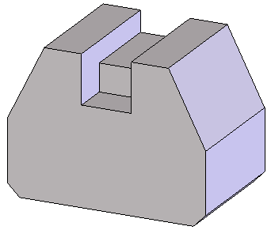
Vztah mezi souborem modelu dílu a souborem výkresu
Z 3D modelu dílu se bude vytvářet 2D výkres.
Soubory modelu a výkresu jsou propojené – kóty zadané v modelu se přenášejí do výkresu – mluvíme o tzv. parametrických rozměrech.
Uživatelské vlastnosti zadané v modelu se automaticky přenášejí do razítka výkresu.
Model a výkres je propojen tak, že změna provedená v modelu způsobí odpovídající změnu ve výkrese.
3D model

Slide 3
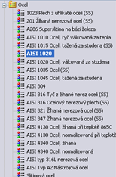
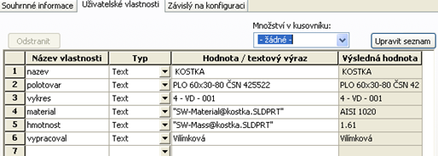
Technické výkresy jsou v zásadě dvojího typu:
Výkresy dílů
Výkresy sestav
Výkresy se budou vytvářet tehdy, pokud je vyřešen model dílu, nebo model sestavy. To znamená, že model dílu nebo sestavy bude obsahovat veškeré uživatelské vlastnosti jako je zadání materiálu, názvu výkresu, čísla výkresu, určená hmotnost atd.

Slide 4
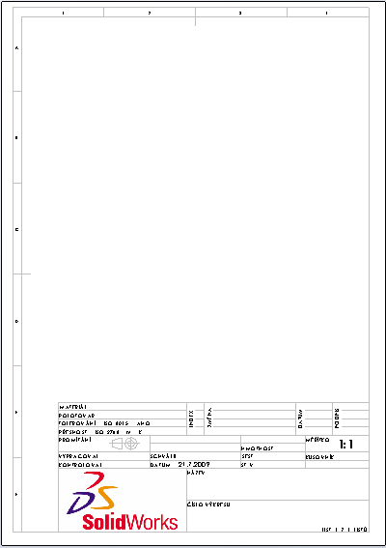
Výkresový list
Prvním krokem bude otevření výkresového souboru šablony výkresového listu příslušného formátu, např. formátu A 4.

Slide 5
Panely nástrojů pro tvorbu technických výkresů
Pro tvorbu technických výkresů se použijí tyto panely nástrojů:
Panel nástrojů pro tvorbu výkresových pohledů.
Panel nástrojů pro tvorbu popisů výkresů.

Slide 6
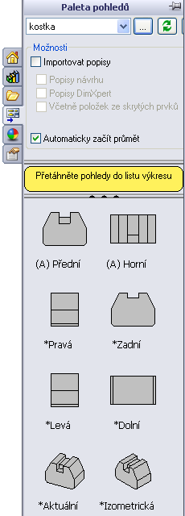
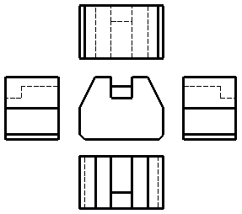
Vkládání jednotlivých výkresových pohledů
Jednotlivé výkresové pohledy vkládáme z panelu pohledů v podokně úloh:

Slide 7
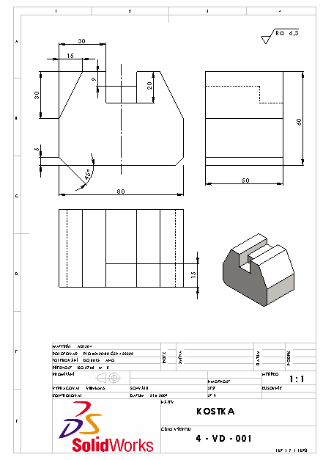
Doplnění technického výkresu
Technický výkres je třeba doplnit popisem – kótami, poznámkami a údaji v popisovém poli:

Slide 8
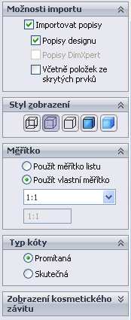
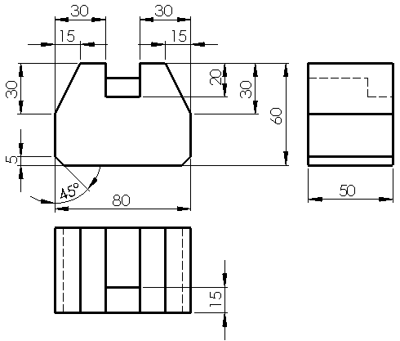
Vkládání výkresových pohledů s popisem:
Při označení položky Importovat popisy se vloží do výkresu společně s pohledy i kóty (popis modelu):

Slide 9
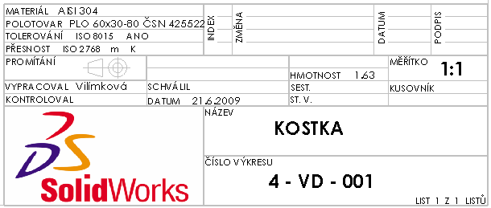
Automatické přenesení uživatelských vlastností
Vložením prvního pohledu do pole výkresu se automaticky do rohového razítka přenášejí uživatelské vlastnosti definované v souboru modelu:

Slide 10
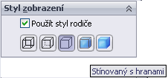
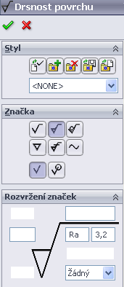
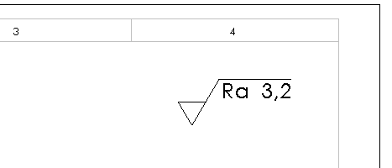
Doplnění technického výkresu izometrickým vystínovaným pohledem a značkou drsnosti povrchu

Slide 11
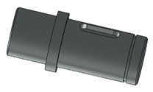
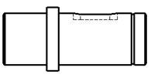
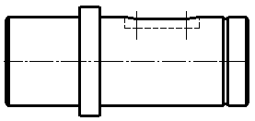
Zobrazování součástí na výkresech pomocí řezů a průřezů
Příklad zobrazení hřídele na výkrese
Z palety pohledů se vloží podélný pohled, včetně neviditelných hran, z panelu nástrojů popis se vloží osa:

Slide 12
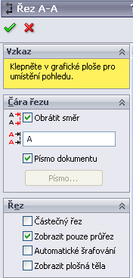
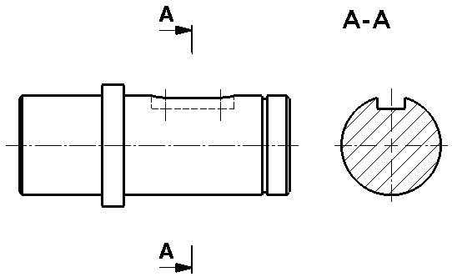
Zobrazování součástí na výkresech pomocí řezů a průřezů
Příklad zobrazení hřídele na výkrese
Nástrojem řez vytvoříme bokorys v řezu (průřezu):

Slide 13
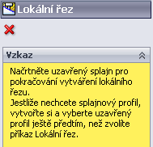
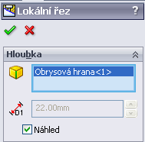
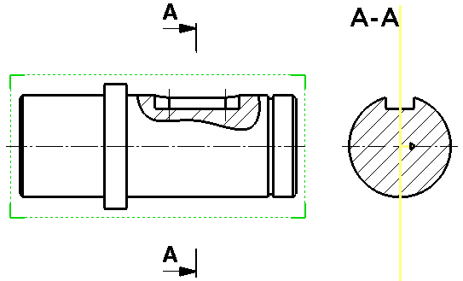
Zobrazování součástí na výkresech pomocí řezů a průřezů
Příklad zobrazení hřídele na výkrese
Částečný řez v místě drážky pro pero se vytvoří zadáním příkazu Lokální řez z panelu nástrojů Zobrazit rozložení, kdy je třeba naskicovat splajn ohraničující částečný řez:

Slide 14
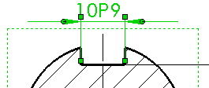
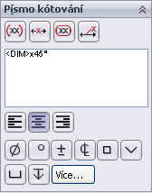
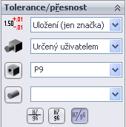
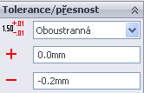
Zobrazování součástí na výkresech pomocí řezů a průřezů
Příklad zobrazení hřídele na výkrese
Obraz hřídele se doplní kótami a kótami s tolerovaných rozměrů:

Slide 15
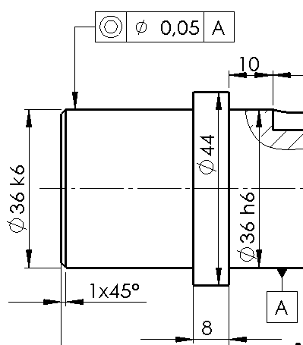
Zobrazování součástí na výkresech pomocí řezů a průřezů
Příklad zobrazení hřídele na výkrese
Tolerance tvaru se zadá pomocí nástroje Geometrická tolerance a Základna z panelu nástrojů Popis:

Slide 16
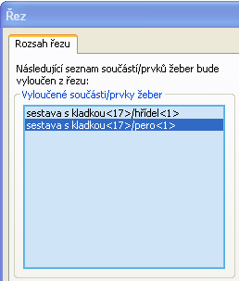
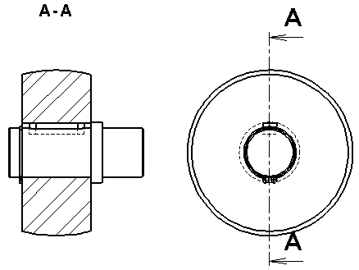
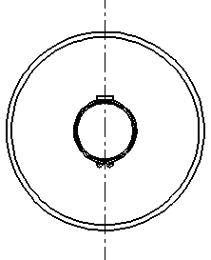
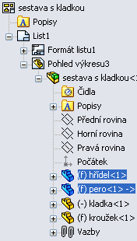
Výkresy sestavení
Výkresy sestavení se tvoří obdobným způsobem jako výkresy jednotlivých dílů.
Pohledy se vkládají pomocí podokna úloh.
Pohledový řez umožňuje vyjmout z řezu součásti, které zůstanou v pohledu (např. hřídel, pero):

Slide 17
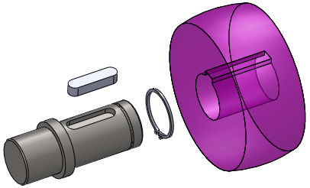
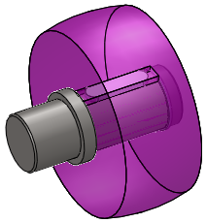
Výkresy sestavení
Model sestavy hřídele s kladkou doplníme rozloženým pohledem:

Slide 18
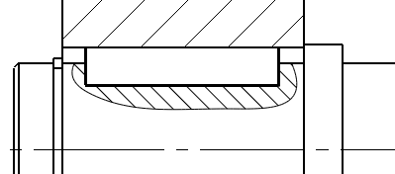
Výkresy sestavení
Pero se zobrazí plnými čarami – použije se panel nástrojů Formát čáry a jeho nástroje Styl čáry a Tloušťka čáry.
Následně se ohraničí splajnou částečný řez a doplní šrafování oblasti:

Slide 19
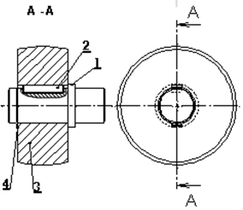
Výkresy sestavení
Zobrazení sestavy se doplní Pozičními čísly – z panelu nástrojů Popis.
Z panelu nástrojů Tabulky se vloží Kusovník.
Do kusovníku se načítají uživatelské vlastnosti definované v modelech jednotlivých součástí:

Slide 20
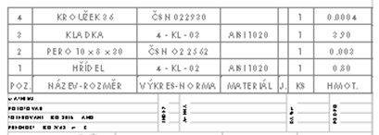
Výkresy sestavení
Z panelu nástrojů Tabulky se vloží Kusovník.
Do kusovníku se načítají uživatelské vlastnosti definované v modelech jednotlivých součástí:

Slide 21
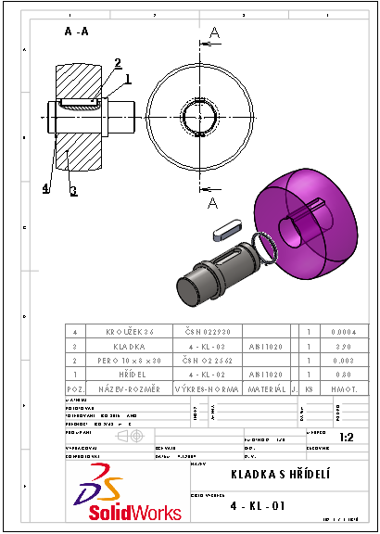
Popis výkresů
Do popisu výkresu sestavení patří zadání pozičních čísel a vložením kusovníku.
Výkres sestavení může také pro názornost obsahovat rozložený pohled:

Slide 22
Literatura
Zdroje obrazové dokumentace:
Veškeré obrázky na jednotlivých snímcích této prezentace jsou autorským dílem Ing. Mileny Vilímkové

